Slide 1
LVOOP Workshop
Einführung in das objektorientierte Programmieren mit dem NI - Actor Framework
Dr. Holger Brand, GSI

Slide 2
Agenda
Voraussetzungen
Motivation: Aktive Objekte
LVOOP
Vorteile und Nachteile
Einsatz
NI Actor Framework
Beispiel: UPN-Rechner
Referenzen

Slide 3
Voraussetzungen
LabVIEW Grundlagen 1 & 2
Projektverwaltung
Bibliotheken
Datenflusskonzept
Ist Wissen über objektorientiertes Programmieren notwendig?
Nein!
LabVIEW-Klassen ermöglichen dem Entwickler nur, eigene Datentypen zu definieren, die sehr viel mehr Möglichkeiten beinhalten als (strikte) Type-Definitionen.
Erfahrung mit konventionellen OO-Programmiersprachen wie C++ oder JAVA verwirren eher.

Slide 4
LabVIEW Datenfluss
In LabVIEW existieren keine Variablen
Es gibt ausschließlich Datenquellen und Datensenken!
Es ist apriori nicht klar woher die Daten kommen! Z.B.:
Vom der Frontpanel-Kontrolle bei interaktiven arbeiten.
Von aufrufenden VI als Parameter über die Connector-Pane.
Lokale und globale Variablen sind keine Variablen im eigentlichen Sinn, sondern verschiedene Speicherbereiche, die von der LabVIEW Runtime-Engine asynchron aktualisiert werden. Das kann zu unbeabsichtigten Race-Conditions führen.
An Drahtabzweigen wird eine Kopie des Datums erzeugt.
Der Compiler sorgt dafür, dass nur die minimale Anzahl von notwendigen Kopien erzeugt werden.
Darum ist LabVIEW inhärent Thread-sicher!
LabVIEW bietet verschiedenen Methoden Daten Datenfluss-konform ohne Race-Condition zwischen verschiedenen Threads (z.B. VIs oder Schleifen) zu übertragen.
Queues, Notifikationen, FGV optional geschützt durch Semaphore etc.
Das alles gilt auch für LabVIEW Objekte!

Slide 5
Vorteile von LVOOP Klassen (im Vergleich zu Typdefinitionen)
Geheimnisprinzip
Die Attributdaten sind immer privat. Sie können nur mit Hilfe der Daten-Zugriffs-VIs gelesen bzw. verändert werden.
Die interne Datenstruktur bleibt verborgen
Zugriffsrechte: Public, Protected, Private, Community (Freund)
Modularität
Jede Klasse hat eine genau umrissene Verantwortlichkeit.
Das öffentliche Interface soll klar definiert sein.
Es soll nicht leichtfertig geändert werden.
Erleichtert die Testbarkeit.
Erweiterbarkeit
Kindklassen erweitern die Attribute und das Verhalten der Basisklasse.
Spezialisierung
Kindklassen spezialisieren das Verhalten der Basisklasse.
LabVIEW Objekte verhalten sich genau so wie andere Datentypen
Sie folgen konsequent dem Datenfluss!

Slide 6


LVOOP Nachteile und Lösung
Es gibt keine echten Nachteile.
Es gibt keine (Copy-) Konstruktoren und Destruktoren.
Sie werden nicht benötigt.
LabVIEW Objekte verhalten sich genau wie andere Datentypen.
Attribute sind immer privat.
Sie können nicht direkt auf dem Frontpanel angezeigt oder verändert werden.
XControls sind die Lösung für dieses Problem.
Diese können auch als Probe benutzt werden.
Polymorphe Klassen-VIs werden nicht unterstützt.
Parameter können als Kindklassen einer gemeinsamen Basisklasse implementiert werden.
Variant als Parameter.
Speziell bieten sich auch Variant-Attribute an.
Mehrfachvererbung wird nicht unterstützt.
Alternative ist das Entwurfsmuster: Komposition
Referenzen auf Objekte
Datenfluss-konform: Single Element Sized Queue
Data Value Referenz
Gefahr von Verklemmungen (Deadlock)

Slide 7
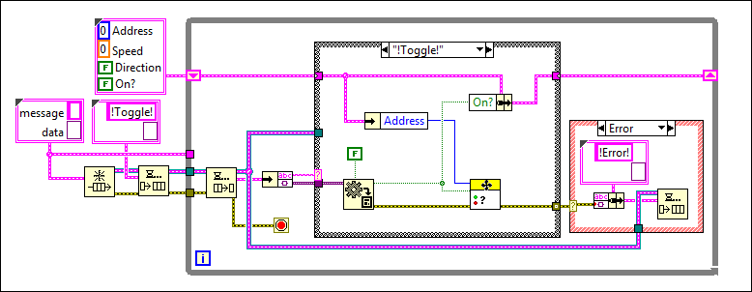
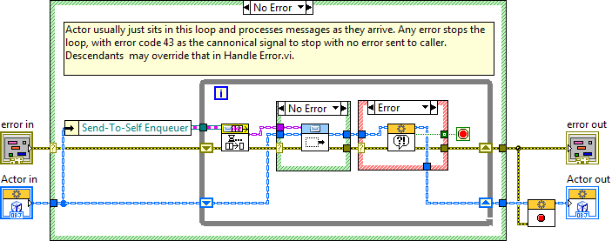
LVOOP Einsatz
Geeignete Anwendungsfälle für LVOOP Klassen:
Cluster oder Typdefinitionen, die potentiell erweitert werden, können durch Klassen ersetzt werden.
Kind-Klassen fügen der Basisklasse weitere Attribute hinzu.
Ersatz von Datentyp-abhängigen (z.B. Enumeration) Case-Strukturen durch dynamic dispatching.
Abhängig von der Klasse des Objekts im Draht wird das richtige Overwrite-VI aufgerufen.
Beispiel: Queued State-Maschine
Entwicklung von generischen Frameworks
Auf Applikationsebene kann mit Basisklassen gearbeitet werden.
Details werden von den Kind-Klassen implementiert.
NI-Actor Framework

Slide 8
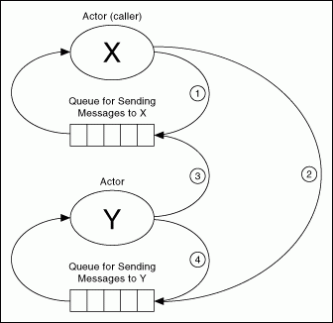
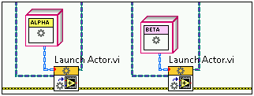
NI Actor Framework Kommunikationsschema
Starten der Aktoren
Aktoren sind Kindklassen von Actor.lvclass
Caller-Enqueuer wird von dem Aktor benutzt um Nachrichten an den Caller zu senden.
Actor-Enqueuer wird von dem Caller benutzt um Nachrichten an den Aktor zu senden.
Asynchrone Kommunikation via Queue
Nachrichten sind Kindklassen von Message.lvclass
Nachrichten rufen öffentliche VI‘s eines Aktors auf.
Aktor-Nachrichten können mit Tools>Actor Framework Message Maker automatisch erzeugt werden.

Slide 9
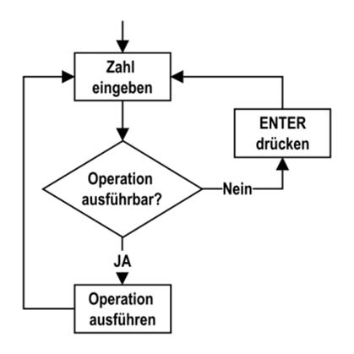
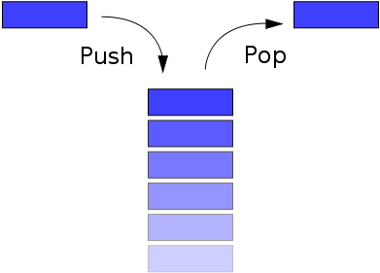
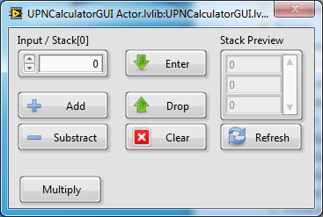
Beispiel: UPN Rechner
Bedienung
Stack

Slide 10
Übung
Folgen Sie den Anweisungen der Anleitung, um:
Ein Projekt aus dem Actor Framework-Template zu erstellen
Die App zu starten, um die erfolgreiche Erzeugung zu überprüfen
Einschub: Evaluieren des Templates
Erstellen der Klasse Stack
Modifizieren eines Vorlagen-Aktors zum UPNCalculator
Testen und benutzen
Modifizieren des anderen Vorlagen-Aktors zum UPNCalculatorGUI

Slide 11
Referenzen
LabVIEW Menue -> Help -> Search the LabVIEW Help... -> Contents -> Fundamentals -> LabVIEW Object-Oriented Programming
LabVIEW Menue -> Help -> Find Examples -> Browse by Task -> Fundamentals -> Object-Oriented
LabVIEW Object-Oriented Programming: The Decisions Behind the Design
LabVIEW Object-Oriented Programming FAQ
Applying Common OO Design Patterns to LabVIEW
Actor Framework
Measurement Abstraction and Model-View-Controller (MVC) Project with Actor Framework in LabVIEW
HGF Baseclass Library
Mobile Agent System
Thanks to Stephen Mercer for his contributions to web documents & discussions

